Slide 1
第八章 可编程逻辑器件

Slide 2
数字系统中常用的大规模集成电路可分为非用户定制电路(Non-custom design IC)、全用户定制电路(Full-custom design IC)和半用户定制电路(Semi-custom design IC)。非用户定制电路又称为通用集成电路，这类电路具有生产量大、使用广泛、价格便宜等优点，但其逻辑功能终究是有限的。采用通用集成电路进行数字系统设计时灵活性较差，芯片之间往往需要大量连线，其结果是导致系统可靠性降低、费用增高。全用户定制电路是为了满足各种特殊应用要求而专门生产的集成电路，通常又称为专用集成电路ASIC(Application Specific Integrated Circuit)。采用ASIC进行系统设计具有设计过程简单、功能可靠、保密性好等优点，但由于这类电路无论从性能、结构上讲都是为某种用户要求而设计的，一般设计费用高、生产周期长、销售量小。

Slide 3
为了使LSI设计过程简单、生产周期短、成本低而又方便用户使用，人们设想如果在设计时不去考虑元器件的几何结构，而直接令预先设计好的元器件或元器件组来实现指定功能，那么，设计者就可以只考虑元器件或功能块之间的连接。于是，在此设想的基础上产生了半用户定制集成电路。这类电路是由厂家生产出标准的半成品，再由用户根据要求进行适当处理，令其实现指定功能，即将通用产品专用化。换而言之，这种电路从性能上讲是为满足用户的各种特殊要求而专门设计的，但从电路结构上讲则带有一定的通用性。通常，将半用户定制集成电路归为ASIC的一个分支。

Slide 4
8.1 PLD概述
目前在数字系统设计中，广泛使用的可编程逻辑器件(Programmable Logic Device，简称PLD)属于LSI中的半用户定制电路。由于PLD具有结构灵活、性能优越、设计简单等特点，因而在不同应用领域中受到广泛重视，是构成数字系统的理想器件。
现在半导体厂的产品可分为三大类：CPU，存储器和PLD。

Slide 5
8.1.1 PLD的发展
PLD是70年代开始发展起来的一种新型大规模集成电路。一片PLD所容纳的逻辑门可达数百、数千甚至更多，其逻辑功能可由用户编程指定。特别适宜于构造小批量生产的系统，或在系统开发研制过程中使用。
70年代初期推出的第一种PLD是可编程只读存储器(PROM)。PROM由一个“与”阵列和一个“或”阵列组成，“与”阵列是固定的，“或”阵列是可编程的。
70年代中期出现了可编程逻辑阵列(PLA)，PLA同样由一个“与”阵列和一个“或”阵列组成，但其“与”阵列和“或”阵列都是可编程的。

Slide 6
8.1.1 PLD的发展
70年代末期，出现了可编程阵列逻辑(PAL)。PAL器件的“与”阵列是可编程的，而“或”阵列是固定的，它有多种输出和反馈结构，因而给逻辑设计带来了很大的灵活性。但PAL器件一般采用熔丝工艺，一旦编程后便不能改写。此外，型号太多(一种输出结构就是一种型号)，设计者要根据需要选择不同输出结构的器件，这些无疑给用户带来了不便。
80年代中期，通用阵列逻辑(GAL)器件问世。GAL器件是在PAL器件基础上发展起来的新一代器件。它采用了高速电可擦CMOS工艺，可以反复擦除和改写。特别是在结构上采用了“输出逻辑宏单元”(OLMC)电路，使一种型号的GAL器件可以对几十种PAL器件做到全兼容。因而，给逻辑设计者带来了更大的灵活性。

Slide 7
8.1.1 PLD的发展
90年代，又产生了在系统编程(ISP)器件。在系统编程是指用户具有在自己设计的目标系统中或线路板上为重构逻辑而对逻辑器件进行编程或反复改写的能力。ISP器件为用户提供了传统的PLD技术无法达到的灵活性，带来了极大的时间效益和经济效益，使可编程逻辑技术发生了实质性飞跃。
PLD的发展和应用，不仅简化了数字系统设计过程、降低了系统的体积和成本、提高了系统的可靠性和保密性，而且使用户从被动地选用厂商提供的通用芯片发展到主动地投入到对芯片的设计和使用，从根本上改变了系统设计方法，使各种逻辑功能的实现变得灵活、方便。

Slide 8
8.1.2 PLD的基本结构
PLD的基本结构如下图所示，它由一个“与”阵列和一个“或”阵列组成，每个输出都是输入的“与或”函数。阵列中输入线和输出线的交点通过逻辑元件相连接。这些元件是接通还是断开，可由厂家根据器件的结构特征决定或由用户根据要求编程决定。PLD“与”阵列的输入为外部输入原变量及在阵列中经过反相后的反变量。它们按所要求的规律连接到各个与门的输入端，并在各与门的输出端产生某些输入变量的“与”项作为“或”阵列的输入，这些“与”项按一定的要求连接到相应或门的输人端，在每个或门的输出端产生输人变量的“与或”函数表达式。
各种不同的PLD是在上述基本结构的基础上，附加一些其他逻辑元件，如输入缓冲器、输出寄存器、内部反馈、输出宏单元等而构成的。

Slide 9
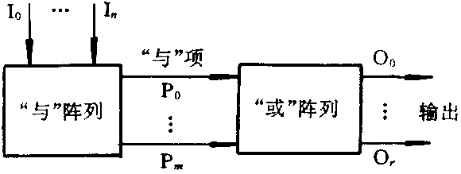
8.1.2 PLD的基本结构
我们前面所讲述的真值表是特异析取范式的另一种表示方法，也就是最基本的"与-或"式，经代数化简或卡诺图化简所得的是最简"与-或"式。

Slide 10
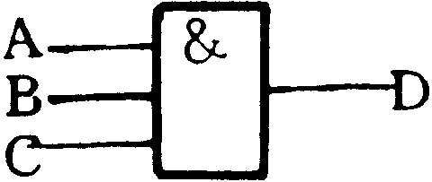
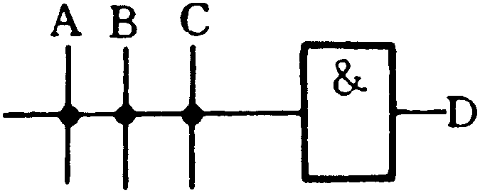
8.1.3 PLD的电路表示法
对于PLD器件，用逻辑电路的一般表示法很难描述其内部电路，这给PLD的生产和应用带来诸多不便。为了在芯片的内部配置和逻辑图之间建立一一对应关系，把逻辑图和真值表结合在一起构成一种紧凑而易于识读的形式，
对描述PLD基本结构的有关逻辑符号和规则作出了某些约定。现对这些约定作简单介绍。PLD的基本结构是与门和或门。右图给出了3输人与门的两种表示法。传统表示法中与门的3个输入A、B、C在PLD表示法中称为3个输入项，而输出D称为“与”项。同样，或门也采用类似方法表示。

Slide 11
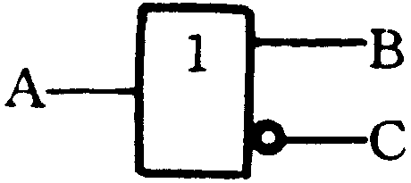
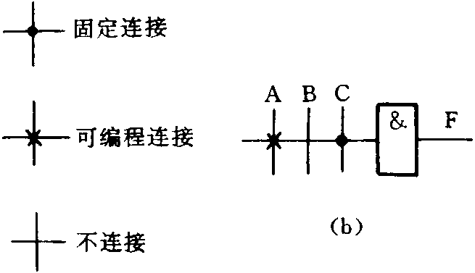
8.1.3 PLD的电路表示法
右上图表示PLD的典型输入缓冲器。它的两个输出B、C是其输入A的原和反，即B=A，C=A'。
右下图给出了PLD阵列交叉点上的三种连接方式。
实点“•”表示硬线连接，也就是固定连接；“X”表示可编程连接；没有“X”也没有“•”的表示两线不连接。如(b)中的输出F=A·C。

Slide 12
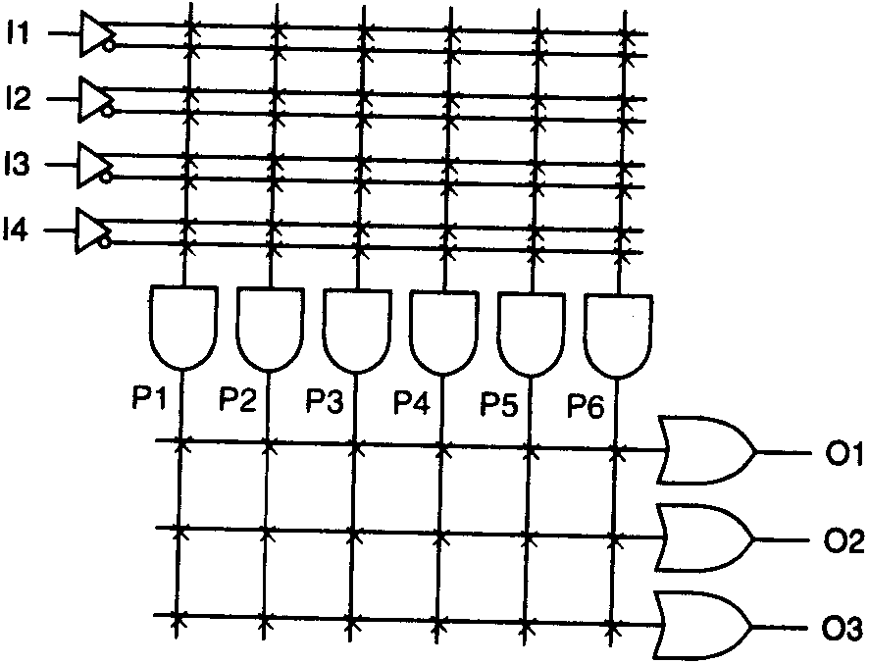
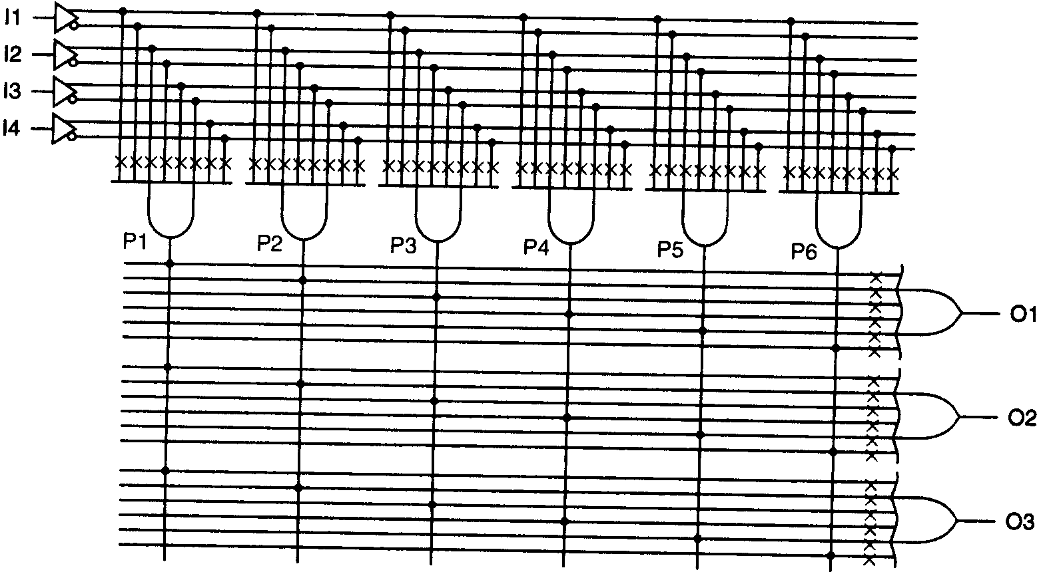
8.1.3 PLD的电路表示法
下图为4输入X3输出的"与-或"式的传统画法；右图为4输入X3输出的"与-或"式的PLD中的约定(逻辑图和真值表结合的)画法。

Slide 13
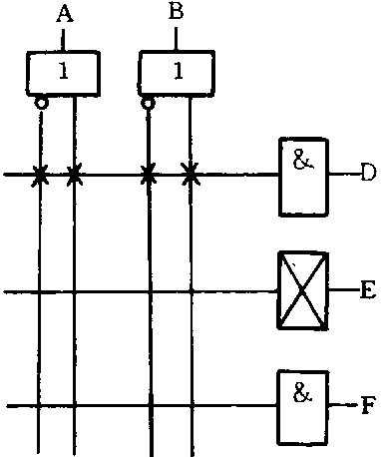
8.1.3 PLD的电路表示法
右图列出了"与门"不执行任何功能的连接表示法。
图中，输出为D的与门连接了所有的输入项，其输出方程为 D=A·A'B·B'=0 它表示输入缓冲器的互补输出全部连到同一“与”项时，该“与”项的输出总为逻辑“0”，这种状态称为与门的缺省(Default)状态。
为了方便起见，用标有“X”标记的与门输出来表示所有输入缓冲器输出全部连到某一“与”项的情况，如图中输出E。
相反，图中输出F表示无任何输入项与其相连，因此，该“与”项总是处于“浮动”的逻辑“1”。

Slide 14
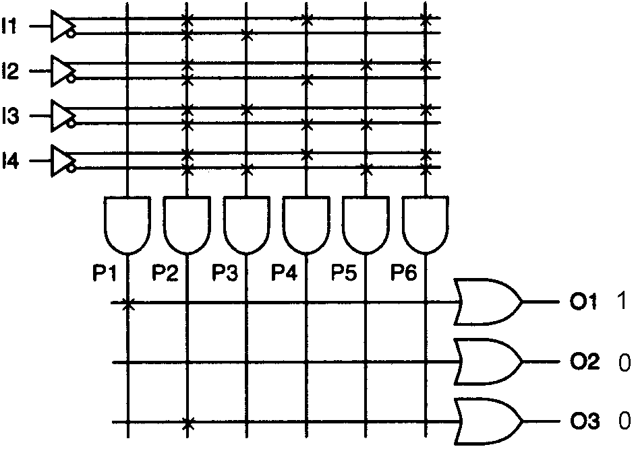
8.2 常用的可编程逻辑器件
根据PLD中阵列和输出结构的不同，目前常用的PLD有4种主要类型：
  ①可编程只读存储器PROM；
  ②可编程逻辑阵列PLA;
  ③可编程阵列逻辑PAL；
  ④通用阵列逻辑GAL。

Slide 15
8.2.1可编程只读存储器PROM
半导体存储器的分类
存储器(Memory)是数字计算机和其他数字系统中存放信息的重要部件。随着大规模集成电路的发展，半导体存储器因其具有集成度高、速度快、功耗小、价格低等优点而被广泛应用于各种数字系统中。
半导体存储器按功能可分为随机存取存储器RAM(Random Access Memory)和只读存储器ROM(Read Only Memory)两大类。
(1)随机存取存储器RAM
RAM是一种既可读又可写的存储器，故又称为读写存储器。
根据制造工艺的不同，RAM又可分为双极型和MOS型两种类型。双极型RAM工作速度高，但成本高、功耗大、集成度低，主要用作高速小容量存储器。

Slide 16
8.2.1可编程只读存储器PROM
MOS型RAM功耗小、集成度高、成本低，但速度比双极型RAM低。MOS型RAM又可进一步分为静态RAM(SRAM)和动态RAM(DRAM)两种，相比之下DRAM的集成度更高。 MOS型RAM适宜于构造大容量存储器。
RAM的优点是读写方便，使用灵活；缺点是一旦断电，所存储的信息便会丢失，它属于易失性存储器。
(2)只读存储器ROM
只读存储器ROM是一种在正常工作时只能读出、不能写入的存储器。通常用来存放那些固定不变的信息。工作时，将一个给定的地址码加到ROM的地址码输入端，便可在它的输出端得到一个事先存入的固定数据。若把地址码视为自变量，输出数据视为因变量，则ROM相当于一个组合逻辑电路。

Slide 17
8.2.1可编程只读存储器PROM
只读存储器存入数据的过程通常称为编程。根据编程方法的不同，可分为掩膜编程ROM(简称MROM)和用户可编程ROM(简称PROM)两类。MROM中存放的内容是由生产厂家在芯片制造时利用掩膜技术写入的。一旦制成，内容便已固定，用户无法进行改变，通常又称为固定ROM。这类ROM的优点是可靠性高，集成度高，批量生产时价格便宜；缺点是用户不能重写或改写，使 用不灵活。PROM中存放的内容是由用户根据自己的需要在编程设备上写入的。最大的优点是使用灵活方便，特别适宜于用来实现各种逻辑功能，属于常用的可编程逻辑器件。
只读存储器ROM属于非易失性存储器，即使切断电源，ROM中存放的信息也不会丢失，因而在数字系统中获得广泛应用。

Slide 18
8.2.1可编程只读存储器PROM
RAM和ROM是计算机和其他数字系统中不可缺少的重要组成部分，通常用来存放各种程序和数据。有关它们的内部电路及工作原理在计算机组成原理、微机原理等有关书籍中将进行详细讨论。下面仅从逻辑设计的角度出发，对可编程ROM的结构、类型及应用予以介绍。

Slide 19
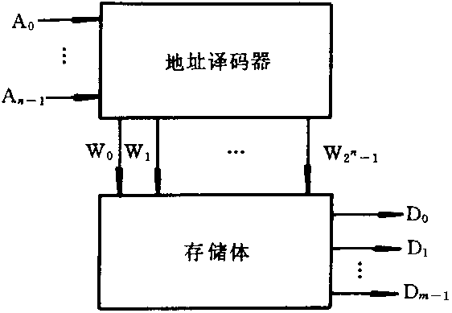
8.2.1可编程只读存储器PROM
(1)PROM的逻辑结构
PROM的结构框图如右图所示，它主要由地址译码器和存储体两大部分组成。图中，A0~An-1为地址输入线；W0~W2^{n}-1为地址译码输出线，一般称为字线；D0~Dm-1为数据输出线，一般称为位线。地址译码器根据输入地址码译出相应字线，使之有选择地去驱动相应存储单元，并通过输出端D0~Dm-1读出该单元中存放的m位代码。

Slide 20
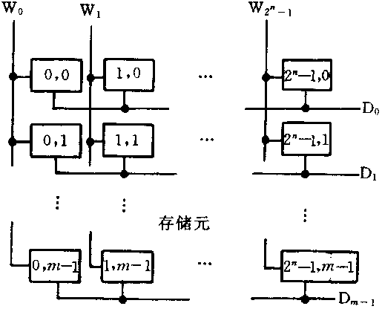
8.2.1可编程只读存储器PROM
通常，一个n位地址输入和m位数据输出的 PROM，其存储容量表示为2^{n}Xm(位)，意味着存储体中有2^{n}Xm个存储元，每个存储元的状态代表一位二进制代码。右图给出了存储体的结构示意图(一维译码)。从逻辑器件的角度理解，PROM的基本结构是由一个固定连接的与门阵列和一个可编程连接的或门阵列所组成。

Slide 21
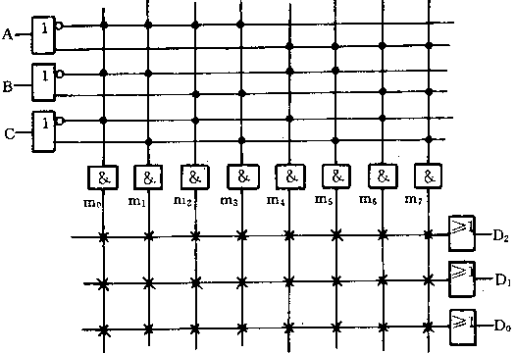
8.2.1可编程只读存储器PROM
右图给出了一个8X3(8与门X 3或门)PROM的逻辑结构图。图中上半部分的与门阵列构成一个3变量全译码器，下半部分的或门阵列是由3个或门组成的一个或门网络。8个与门用来产生3变量的8个最小项，3个或门用来将相应的最小项相“或”构成3个指定的逻辑函数。

Slide 22
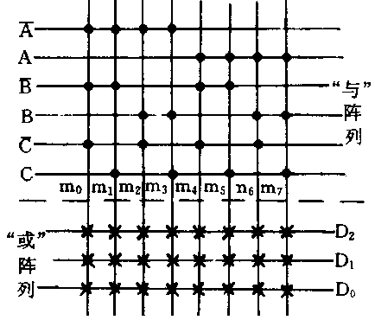
8.2.1可编程只读存储器PROM
为了PROM设计的方便，常将上页的逻辑结构图进一步简化为右图的形式，该形式的图称为阵列逻辑图，简称阵列图。画阵列图时，将PROM中的每个与门和或门都简化成一根线。右图中虚线上面6根水平 线分别表示输入线A、A'、B、B'、C和C'。与门阵列的8根垂直线代表8个与门，或门阵列中标有D2、D1、D0的3根水平线表示3个或门。

Slide 23
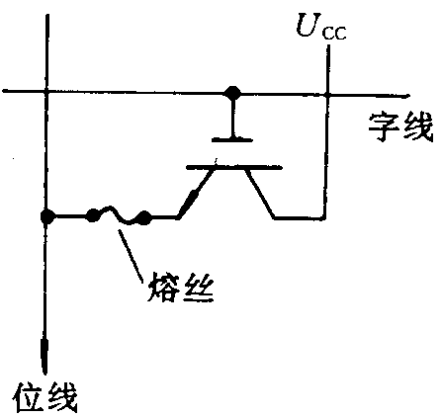
8.2.1可编程只读存储器PROM
(2)PROM的类型
根据存储体中存储元电路构造的不同，ROM有不同的类型。常用的有如下3种。
①一次编程的ROM(PROM)。PROM产品在出厂时，所有存储元均被加工成同一状态“0”(或“1”)，用户可根据需要通过编程将某些存储元的状态改变成另一状态“1”(或“0”)。但这种编程只能进行一次，一旦编程完毕，其内容便不能再改变。
例如，双极型PROM有两种电路结构，一种是熔丝烧断型PROM，另一种是PN结击穿型PROM。熔丝型PROM在每个存储元位置都制作了一个带熔丝的三极管，三极管的射极通过一根易熔金属丝接到相应的位线上，右图所示。

Slide 24
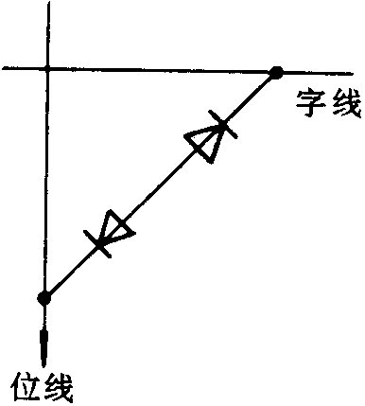
8.2.1可编程只读存储器PROM
用户对PROM编程是逐字逐位进行的。根据需要写入的信息，按字线和位线选择某个存储元管子，通过施加规定宽度和幅度的脉冲电流，将该三极管的熔丝熔断，使该存储元的状态被改变成与原状态相反的状态。熔丝一旦熔断，便不可再恢复，因此，编程是一次性的。
结击穿型PROM的所有存储元，出厂时的原始状态均为一对背靠背连接的二极管，右图b)所示。正常工作时，处于原始状态的存储元二极管不导通。用户在编程时，可根据需要对选中的存储元施加足够大的电流，将其反 向二极管击穿，仅剩下一个正向连接的二极管，从而使其正常工作时处于导通状态。由二极管的导通与截止标志存储元中的信息是“1”或“0”。显然，这种编程同样是一次性的。

Slide 25
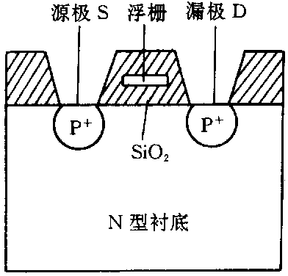
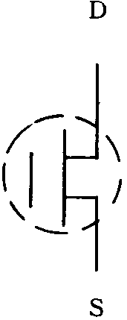
8.2.1可编程只读存储器PROM
PROM与固定ROM相比，增加了灵活性。但因其可靠性较差，加之只能 一次性编程，故目前很少使用。
②可抹可编程ROM(EPROM)。
EPROM不仅可由用户编程存放指定的信息，而且可由用户通过专用的紫外线灯照射芯片上的受光窗口，将原存储内容抹去，再写入新的内容。这一特性是由EPROM中存储元的电路结构决定的。
EPROM的存储元采用浮栅雪崩注入MOS电路，简称FAMOS管。 FAMOS管的栅极全部被二氧化硅绝缘层包着，没有引出线，如悬浮状，所以称作“浮栅”。FAMOS有P沟道和N沟道两种结构，P沟道FAMOS管的结构示意图和符号分别如右图所示。

Slide 26
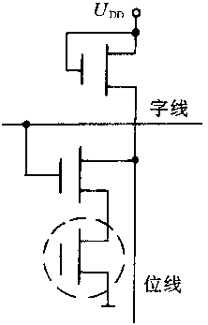
8.2.1可编程只读存储器PROM
右图是用P沟道FAMOS作存储元的电路，一个存储元由一个普通MOS管和一个FAMOS管串接而成。产品在出厂时，所有FAMOS的浮栅均不带电，FAMOS管处于截止状态。写入信息时，在对应单元的漏极加上足够高的负压，使漏极与衬底之间的PN结击穿，雪崩击穿产生的高能电子穿过SiO₂层堆积在浮置栅上，使AMOS管导通。对应FAMOS管的截止或导通，可使位线上输出的电平为高或低，以表示该存储元存放的信息是“1”或“0”。由于浮栅被绝缘的二氧化硅包着，编程时堆积的电子没有放电回路，故电荷不会消失，信息能够长期保存。如果用紫外线照射FAMOS管，则浮栅上积累的电子将形成光电流而泄放，从而导电沟道消失，管子又恢复截止状态。为了使编程后能进行擦除和重写，在芯片的封装外壳装有透明的石英窗口。对编程好的EPROM要用不透光的胶纸将受光窗口封住，以免信息丢失。

Slide 27
8.2.1可编程只读存储器PROM
③电可抹可编程ROM(EEPROM)。EPROM虽然具有可反复编程的优点而被广泛使用，但EPROM只能整体擦除，不能一个存储单元一个存储单元地独立擦除，而且擦除操作比较麻烦。而EEPROM克服了EPROM的这一不足。
EEPROM的结构与EPROM相似，但EPROM在浮栅上增加了一个隧道二极管，编程时可使电荷通过它流向浮栅，而擦除时可使电荷通过它流走，即擦除和编程均用电完成。这种器件不仅工作电流小、擦除速度快，而且允许改写的次数大大高于EPROM，一般允许改写100次~1000次。
目前，EPROM和EEPROM的应用均十分广泛。

Slide 28
PROM应用举例
由于PROM是由一个固定连接的“与”阵列和一个可编程连接的“或”阵列组成，所以，用户只要改变“或”阵列上连接点的数量和位置，就可以在输出端排列出输入变量的任何一种最小项的组合，实现不同的逻辑函数。因此，采用PROM进行逻辑设计时，只需首先根据逻辑要求列出真值表，然后把真值表的输入作为PROM的输入，把要实现的逻辑函数用对PROM“或”阵列进行编程的代码来代替，画出相应的阵列图。
例 用PROM设计一个代码转换电路，将4位二进制码转换为Gray码。
解 设4位二进制码为B3、B2、B1、B0，4位Gray码为G3、G2、G1、G0，其对应关系如表所示。将4位二进制码作为PROM的输人，Gray码作为PROM的输出，可选容量为2⁴x4的PROM实现给定功能。

Slide 29
PROM应用举例
4位二进制到Gray码的真值表
二进制 |  |  |  | Gray |  |  |  | 二进制 |  |  |  | Gray
B3 | B2 | B1 | B0 | G3 | G2 | G1 | G0 | B3 | B2 | B1 | B0 | G3 | G2 | G1 | G0
0 | 0 | 0 | 0 | 0 | 0 | 0 | 0 | 1 | 0 | 0 | 0 | 1 | 1 | 0 | 0
0 | 0 | 0 | 1 | 0 | 0 | 0 | 1 | 1 | 0 | 0 | 1 | 1 | 1 | 0 | 1
0 | 0 | 1 | 0 | 0 | 0 | 1 | 1 | 1 | 0 | 1 | 0 | 1 | 1 | 1 | 1
0 | 0 | 1 | 1 | 0 | 0 | 1 | 0 | 1 | 0 | 1 | 1 | 1 | 1 | 1 | 0
0 | 1 | 0 | 0 | 0 | 1 | 1 | 0 | 1 | 1 | 0 | 0 | 1 | 0 | 1 | 0
0 | 1 | 0 | 1 | 0 | 1 | 1 | 1 | 1 | 1 | 0 | 1 | 1 | 0 | 1 | 1
0 | 1 | 1 | 0 | 0 | 1 | 0 | 1 | 1 | 1 | 1 | 0 | 1 | 0 | 0 | 1
0 | 1 | 1 | 1 | 0 | 1 | 0 | 0 | 1 | 1 | 1 | 1 | 1 | 0 | 0 | 0

Slide 30
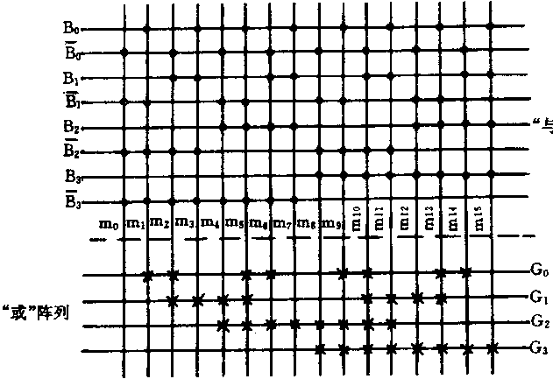
PROM应用举例
根据真值表，可直接画出该转换电路的PROM阵列图，如图所示。从图可以看出，PROM的“与”阵列产生了输入变量(B3~B0)的全部最小项(m0~m15)，“或”阵列产生4个输出函数(G3~G0)。

Slide 31
PROM应用举例
PROM的“或”阵列根据真值表进行编程，实现有关最小项的“或”运算。因此，用PROM实现逻辑函数时，主要是“或”阵列的编程问题。用阵列图表示时，就是交叉点是否连接的问题，图中标“X”处代表“1”，否则代表“0”。

Slide 32
8.2.2可编程逻辑阵列PLA
从前面的介绍可知，PROM的地址译码器采用全译码方式，n个地址码可选中2^{n}个不同的存储单元。而且，地址码与存储单元有一一对应的关系。因此，即使有多个存储单元所存放的内容完全相同也必须重复存放，无法节省这些单元。从实现逻辑函数的角度看，PROM的“与”阵列固定地产生n个输入变量的全部最小项。而对于大多数逻辑函数而言，并不需要使用全部最小项，有许多最小项是无用的，尤其对于包含约束条件的逻辑函数，许多最小项是不可能出现的。因此，PROM的“与”阵列不能获得充分利用而造成硬件浪费，使得芯片面积的利用率不高。为了解决此问题，在PROM的基础上出现了一种“与”阵列和“或”阵列均可编程的逻辑器件，即可编程逻辑阵列PLA(Programmable Logic Array)。

Slide 33
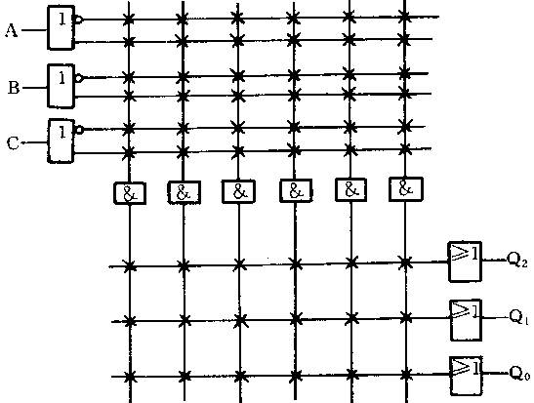
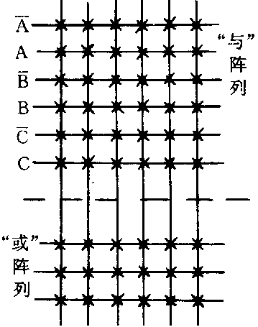
8.2.2可编程逻辑阵列PLA
PLA的逻辑结构
PLA的逻辑结构与PROM类似，也是由一个“与”阵列和一个“或”阵列构成。所不同的是，它的“与”阵列和“或”阵列一样是可编程的。而且，n个输入变量的“与”阵列不再是产生2^{n}个“与”项，而是有p个与门就提供p个“与”项，每个“与”项与哪些变量相关可由编程决定。“或”阵列通过编程可选择需要的“与”项相“或”、形成“与-或”函数式。由PLA实现的“与-或”函数式是最简“与-或”表达式。右上图给出了一个具有3个输入变量、可提供6个“与”项、产生3个输出函数的PLA逻辑结构图。其相应阵列图如右下图所示。

Slide 34
8.2.2可编程逻辑阵列PLA
PLA的存储容量不仅与输入变量个数和输出端个数有关，而且还和它的“与”项数(即与门数)有关，其存储容量用输入变量数(n)、与项数(p)、输出端数(m)来表示。如上页图所示的PLA的容量为3--6--3。目前常见的有容量为16--48--8和14--96--8等PLA器件。
例：用PLA设计一个代码转换电路，将4位二进制码转换为Gray码。
解 设4位二进制码为B3、B2、B1、B0，4位Gray码为G3、G2、G1、G0，其对应关系的真值表已列过。利用代数化简或卡诺图化简求得G3、G2、G1和G0的最简"与-或"式如下：
G3=B3
G2=B3'٠B2+B3٠B2'
G1=B2'٠B1+B2٠B1'
G0=B1'٠B0+B1٠B0'

Slide 35
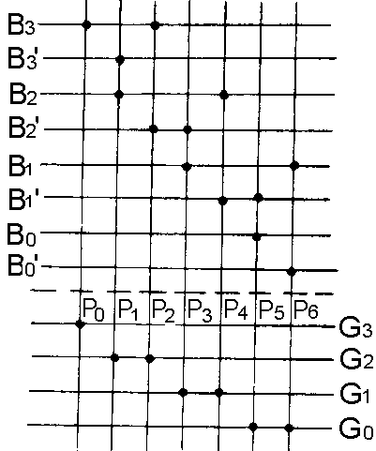
8.2.2可编程逻辑阵列PLA
全部输出函数只有7个与项
P0=B3
P1=B3'٠B2
P2=B3٠B2'
P3=B2'٠B1
P4=B2٠B1'
P5=B1'٠B0
P6=B1٠B0'
比PROM的真值表要简单。

Slide 36
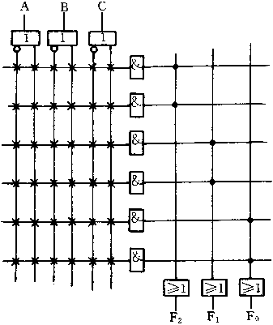
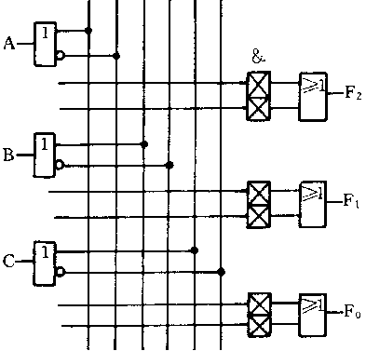
8.2.3可编程逻辑阵列PAL
PAL(Programmable Array Logic)是在PROM和PLA的基础上发展起来的一种可编程逻辑器件。它相对于PROM而言，使用更灵活，且易于完成多种逻辑功能，同时又比PLA工艺简单，易于编程和实现。
1．PAL的逻辑结构
PAL由一个可编程的“与”阵列和一个固定连接的“或”阵列组成。右上图给出了一个三输入三输出PAL的逻辑结构图，通常将其表示成右下图所示形式。

Slide 37
8.2.3可编程逻辑阵列PAL
PAL每个输出包含的“与”项数目是由固定连接的“或”阵列提供的。在典型逻辑设计中，一般函数约包含3个~4个“与”项，而现有PAL器件最多可为每个输出提供8个“与”项，因此，使用这种器件能很好地完成各种常用电路的设计。
PAL器件的结构(包括输入、输出、“与”项数目)是由生产厂家固定的。从PAL问世至今，大约已生产出几十种不同的产品，按其输出和反馈结构，大致可将其分为5种基本类型。

Slide 38
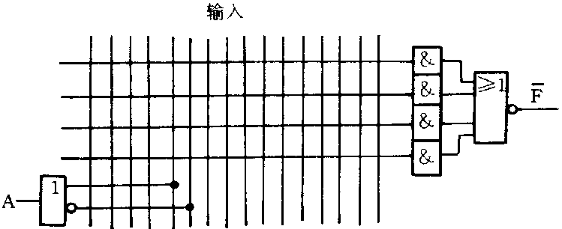
8.2.3可编程逻辑阵列PAL
(1)专用输出的基本门阵列结构
下图表示这种结构类型的1个输人、1个输出、4个“与”项的局部电路。图中输出部分采用或非门，为低电平有效器件。若输出部分采用或门结构，则为高电平有效器件。有的器件输出部分采用互补输出的或门，则称为互补输出器件。这种结构类型适用于实现组合逻辑函数。常见产品有PAL10H8(10个输入，8个输出，输出高电平有效)，PAL12L6(12个输入，6个输出，输出低电平有效)等。

Slide 39
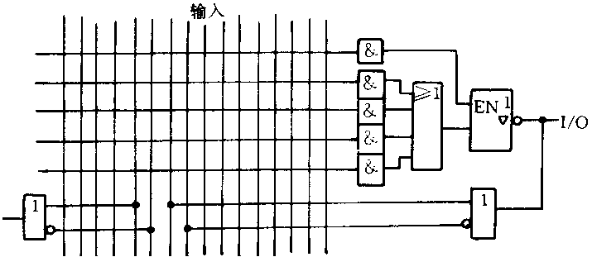
8.2.3可编程逻辑阵列PAL
(2)带反馈的可编程I／O结构
PAL器件的特点之一是可编程输入/输出，即允许“与”项直接控制PAL的输出驱动器，同时该输出端又可作为一个输入反馈到PAL“与”阵列。如下图所示，图中最上面一个与门所对应的“与”项作为输出三态缓冲器的选通控制。编程时如果该与门的所有输入项全接通，即此“与”项为“0”，则三态缓冲器处于高阻状态，对应的I/O引脚作为输入使用，这时右边一个互补输出缓冲器作为输入缓冲器用。相反地，若最上面与门的所有输入项都断开，即此“与”项为“1”，则三态缓冲器为工作状态，对应I/O引脚作为输出使用。

Slide 40
8.2.3可编程逻辑阵列PAL
根据这一特性，可通过编程指定某些I/O端方向，从而改变器件输入/输出线数目的比例。同时，由于器件输出的反馈功能(不论I/O引脚作为输入还是输出使用，都通过互补输出缓冲器反馈至“与”阵列)，使之能在数据移位等操作中提供双向I/0功能。该类PAL器件常见产品有PAL16L8(10个输入，8个输出，6个反馈输入)以及PAL20L10(12个输入，10个输出，8个反馈输入)。这种结构通常又称为异步可编程I/O结构。

Slide 41
8.2.3可编程逻辑阵列PAL
(3)带反馈的寄存器输出结构
PAL高档产品的另一个特点是带有反馈的寄存器输出。如下图所示， 图中由或门产生的具有8个“与”项的“与-或”输出，在系统时钟CLK(公共的)作用下存入到D触发器中，触发器的输出通过带有公共选通(OE)的三态缓冲器送到输出端，此输出Q是低电平有效。

Slide 42
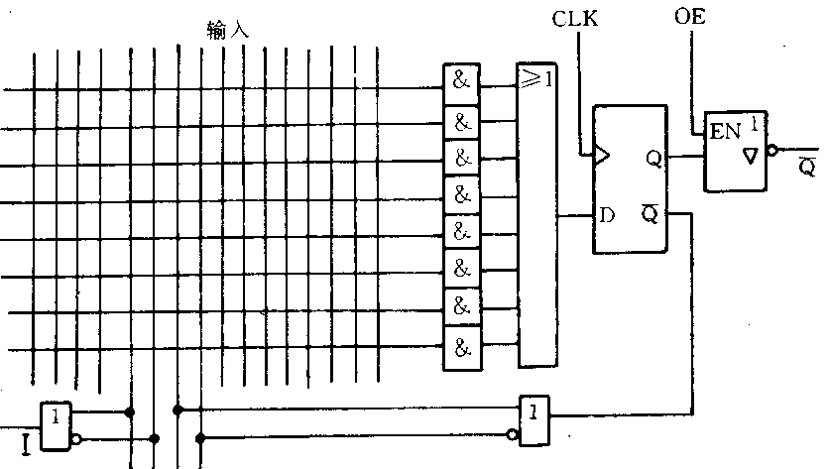
8.2.3可编程逻辑阵列PAL
D触发器的Q输出通过一个互补输出缓冲器反馈回“与”阵列，这种反馈功能使PAL构成了典型的时序网络结构，从而能实现时序逻辑电路功能，例如，加减计数、移位、转移等操作。该类器件的典型产品有PAL16R8(8个输入、8个寄存器输出、8个反馈输入、1个公共时钟和1个公共选通)。

Slide 43
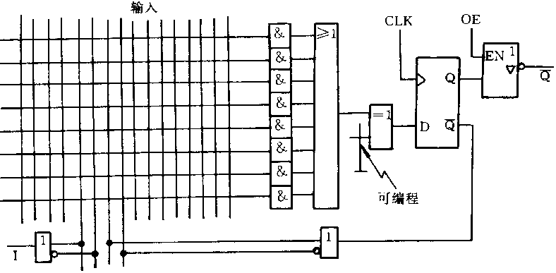
8.2.3可编程逻辑阵列PAL
(4)加“异或”、带反馈的寄存器输出结构
这种结构是在带反馈的寄存器输出结构的基础上增加了一个异或门，下图给出了该类PAL的一个局部电路。图中，在D触发器的D端引入一个异或门，使D端的极性可通过编程设置，这实际上是允许把输出端置为高电位有效或者低电位有效。该类电路的典型产品有PAL16RP8(8个输入，8个寄存器输出，8个反馈输入)。

Slide 44
8.2.3可编程逻辑阵列PAL
(5)算术选通反馈结构
算术PAL是在综合前几种PAL结构特点的基础上，增加了反馈选通电路，使之能实现多种算术运算功能。下图给出了这种结构的一个局部电路。图中，D触发器输入端的异或门允许先前操作产生的“进位”跟PAL矩阵 中产生的两变量“和”进行异或。反馈选通电路中的4个或门接收反馈项A和输入项B，输出(A+B)、(A+B')、(A'+B)、(A'+B')，以此4个项作为逻辑变量送“与”阵列进行编程，可以获得对A、B进行二元逻辑操作的16种可能的逻辑组合。下图分别给出了反馈选通电路的卡诺图和算术功能的编程。算术PAL的典型产品有PAL16A4(8个输入、4个寄存器输出、4个可编程I/O输出、4个反馈输入、4个算术选通反馈输入)。

Slide 45
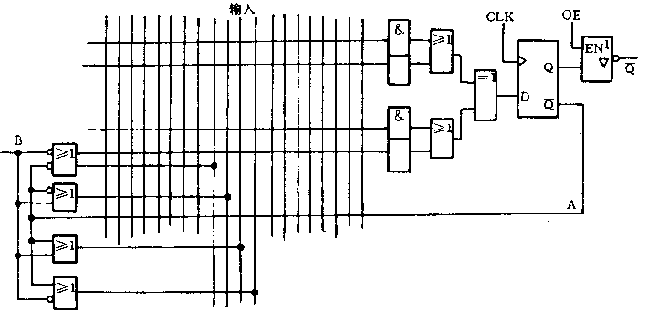
8.2.3可编程逻辑阵列PAL
1 | A'+B' | A' | A'+B
A+B | A⊕B | A'B | B
A | AB' | 0 | AB
A+B' | B' | A'B | A☉B

Slide 46
PAL应用举例
由于PAL提供了多种灵活的内部结构，因此，可以很方便地用来实现各种组合逻辑和时序逻辑功能。用PAL进行逻辑设计时，一般首先按常规设计方法对要求实现的功能进行正确的逻辑描述(如作出真值表、状态图等)，写出相应的函数表达式，然后根据具体要求(如输入数、输出数、寄存器数、“与”项数等)选择合适的器件，并按函数表达式进行编程。编程既可采用手工方式，也可采用专用的编程软件实现，具体方法可查阅有关资料。

Slide 47
8.2.4 通用阵列逻辑GAL
PAL器件的发展和应用，给逻辑设计提供了很大的灵活性，但这种灵活性仍有一定的局限性。例如，PAL采用的是熔丝式工艺，编程后不能再改写，使用户应用感到不方便；PAL的输出结构不够灵活，致使对不同输出结构的需求应选用不同型号的PAL器件等。GAL(Generic Array Logic)器件是1985年由美国LATTICE公司开发并商品化的一种新的PLD器件。它是在PAL器件的基础上综合了EEPROM和CMOS技术发展起来的一种新型技术。 GAL器件具有PAL器件所没有的可擦除、可重新编程及其结构可组态的特点。这些特点形成了器件的可测试性和高可靠性，且具有更大的灵活性。
GAL器件按门阵列的可编程结构可分为两大类：一类是与PAL基本结构相似的普通型GAL器件，其与门阵列是可编程的，或门阵列是固定连接的，如20引脚的GAL16V8；另一类是与PLA器件相类似的新一代GAL器件，其与门阵列和或门阵列都是可编程的，如24引脚的GAL39V8便属于这一类器件。

Slide 48
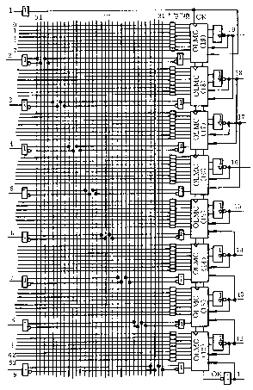
8.2.4 通用阵列逻辑GAL
1．GAL的基本逻辑结构
普通型GAL的基本结构与PAL相类似，都是由一个可编程的“与”阵列去驱动一个固定连接的“或”阵列，所不同的是输出部件结构不同。 GAL在每一个输出端都集成有一个输出逻辑宏单元OLMC(Output Logic Macro Cell)，允许使用者定义每个输出的结构和功能。现以GAL16V8为例介绍GAL的基本逻辑结构和原理。

Slide 49
8.2.4 通用阵列逻辑GAL
GAL16V8芯片是具有8个固定输入引脚、最多可达16个输入引脚，8个输出引脚，输出可编程的普通型GAL。其逻辑结构图如上图所示。由图可见，它由8个输入缓冲器、8个反馈输入缓冲器、8个输出逻辑宏单元OLMC，8个输出三态缓冲器、“与”阵列和系统时钟、输出选通信号等组成。其中，“与”阵列包含32列和64行，32列表示8个输入的原变量和反变量及8个输出反馈信号的原变量和反变量；64行表示“与”阵列可产生64个“与”项，对应8个输出，每个输出包括8个“与”项。

Slide 50
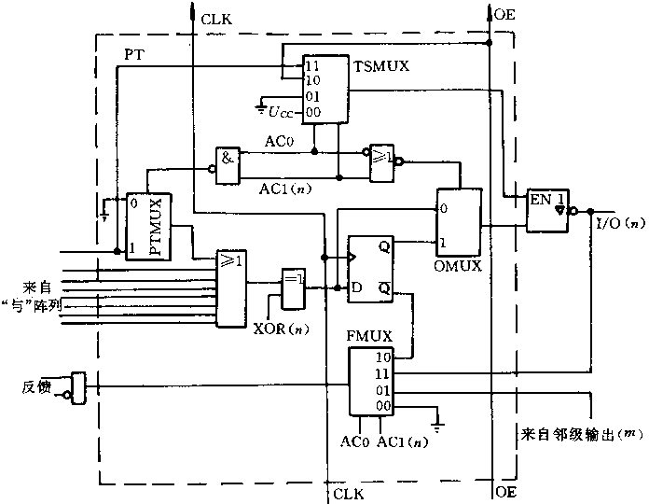
8.2.4 通用阵列逻辑GAL
(1)输出逻辑宏单元OLMC
OLMC的结构示于下图。它由一个8输入或门、极性选择异或门、D触发器、4个多路选择器等组成。 或门的每个输入对应一个来自“与”阵列的“与”项，输出形成“与或”函数表达式。

Slide 51
8.2.4 通用阵列逻辑GAL
异或门控制输出信号的极性选择，当异或门的控制变量XOR(n)(其中n为OLMC输出引脚号)为“0”时，异或门的输出与输入相同，当XOR(n)为“1”时，异或门的输出与输入相反。极性选择还可以用来简化实现某一功能所需要的“与”项数。GAL的输出一般只能实现不大于8个“与”项的函数，如果采用异或门，则可以把大于8项而每项只包含一个变量的函数简化为一个“与”项。
例如： D=A+B+C+D+E+F+G+H+I (9项)
利用德·摩根定律可变换为D'=A'·B'·C'·D'·E'·F'·G'·H'·I' (1项)
要得到D，只需由或门产生D'，然后令异或门控制变量XOR(n)为“1”，对其求反即可。
D触发器对输出状态起寄存作用，使GAL适应于时序逻辑电路。

Slide 52
8.2.4 通用阵列逻辑GAL
4个多路选择器的功能如下：
①“与”项选择多路选择器PTMUX用于控制第一个“与”项。来自“与”阵列的8个“与”项当中有7个直接作为或门的输入，另一个作为PTMUX的输入，PTMUX的另一输人接“地”。在AC0和AC1(n)控制下(AC0·AC1(n))， PTMUX选择该“与”项或者“地”作为或门的输入。
②输出选择多路选择器OMUX用于选择输出信号是组合逻辑的还是时序逻辑的。由异或门输出的所需极性的“与或”逻辑结果，在送至OMUX一个输入端的同时通过时钟信号CLK送入D触发器中，触发器的Q输出送至OMUX的另一输入端。OMUX在AC0和AC1(n)的控制下，由(AC0+AC1(n))选择组合型或寄存器型结果作为输出。

Slide 53
8.2.4 通用阵列逻辑GAL
③输出允许控制选择多路选择器TSMUX用于选择输出三态缓冲器的选通信号。在AC0和AC1(n)的控制下，TSMUX选择Vcc、“地”、OE或者一个“与”项(PT)作为允许输出的控制信号。
④反馈选择多路选择器FMUX用于控制反馈信号的来源。在AC0和AC1(n)的控制下，FMUX选择“地”、相邻位的输出、本位的输出或者触发器的输出Q作为反馈信号，送回“与”阵列作为输入信号。
由OLMC的各部分功能可知，只要恰当地给出各控制信号的值，就能形成OLMC的不同组态。可以说，在适应对结果信号的不同要求方面，OLMC给设计者提供了最大的灵活性。具体各控制信号的值是由GAL结构控制字中的相应可编程位决定的。

Slide 54
8.2.4 通用阵列逻辑GAL
(2)结构控制字
GALl6V8由一个82位的结构控制字控制着器件的各种功能组合状态。
该控制字各位功能如图8．30所示。图中，XOR(n)和AC1(n)字段下面的数字分别对应器件的输出引脚号。
结构控制字各位的功能如下。
同步位SYN：它的值确定器件是具有寄存器输出能力或是纯粹的组合输出。 SYN=0时，GAL器件有寄存器输出能力；SYN=1时，GAL为一个纯粹组合逻辑器件。此处，为了保证与PAL型器件结构完全兼容，在图8．28所示逻辑图的最外层两个宏单元OLMC(12)和OLMC(19)中，用SYN代替AC0，SYN代替AC1(n)作为多路选择器FMUX的选择控制端。

Slide 55
8.2.4 通用阵列逻辑GAL
结构控制位AC0该位对于8个OLMC是公共的，它与AC1(n)配合控制各个OLMC(n)中的多路选择器。
结构控制位AC1：它共有8位，每个OLMC(n)有单独的AC1(n)，此处n为12~19。
极性控制位XOR(n)：它通过OLMC(n)中的异或门控制逻辑操作结果的输出极性。XOR(n)=0时，输出信号O(n)低电平有效；XOR(n)=1时，输出信号O(n)高电平有效。“与”项(PT)禁止位：共64位，分别控制“与”阵列的64行(PT0~PT63)，以便屏蔽某些不用的“与”项。通过编程结构控制字中的SYN、AC0和AC1(n)，输出逻辑宏单元OLMC(n)可以组成以下5种组态。

Slide 56
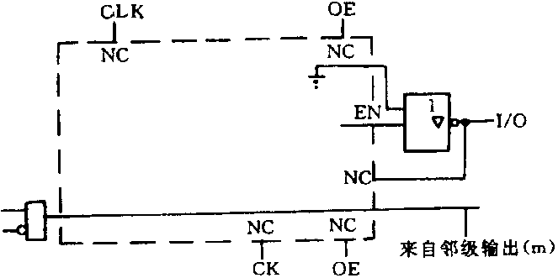
8.2.4 通用阵列逻辑GAL
①专用输入方式(SYN·AC0·AC1(n)=101)。在这种方式中，CLK和OE均不起作用，只作为普通数据输入端；输出三态缓冲器控制开关接地，输出被禁止。此方式又称为纯输入方式，如下图

Slide 57
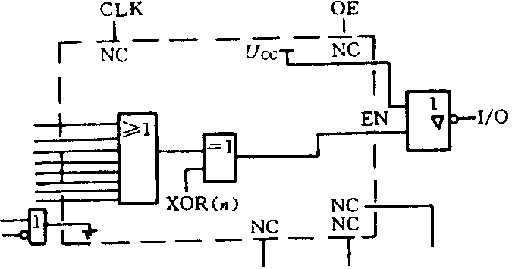
8.2.4 通用阵列逻辑GAL
②专用组合型输出方式(SYN·AC0·AC1(n)=100)。在该方式中，CLK和OE均不起作用，只作为普通数据输入端；输出三态缓冲器控制开关接Ucc，处于工作状态。又称它为纯组合逻辑输出方式，如下图所示。

Slide 58
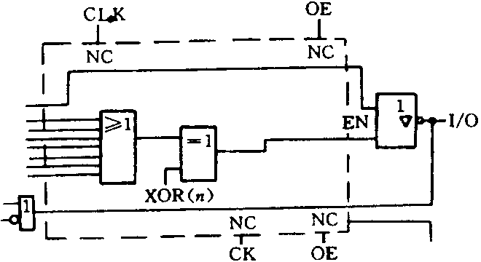
8.2.4 通用阵列逻辑GAL
③组合型输出方式(SYN·AC0·AC1(n)=111)。在该方式中，CLK和OE均不起作用，只作为普通数据输入端；芯片的输出是组合型的，但输出三态缓冲器受来自“与”阵列的“与”项控制。又称它为三态控制的纯组合逻辑输出方式，如下图所示。

Slide 59
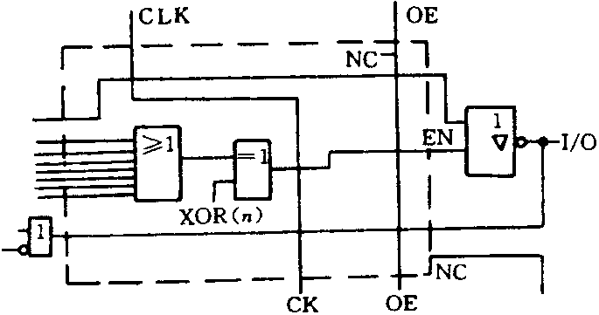
8.2.4 通用阵列逻辑GAL
④寄存器型器件中的组合逻辑输出方式(SYN·AC0·AC1(n)=011)。在此方式中，CLK和OE均有效，所有输出中至少有一个寄存器型的输出；但被组态的这个OLMC(n)本身的CLK悬空，仍为组合逻辑。此方式又被称为组合逻辑、时序逻辑混合方式，如下图所示。

Slide 60
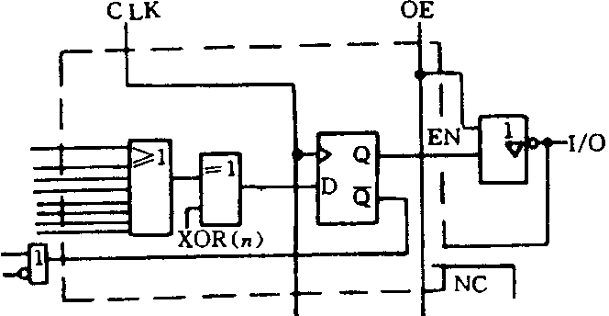
8.2.4 通用阵列逻辑GAL
⑤寄存器型输出方式(SYN·AC0·AC1(n)=010)。在此方式中，CLK和OE均有效，输出端全部为寄存器输出方式。又称它为三态控制的纯时序逻辑输出方式，如下图所示。
应该说明，上述OLMC组态的实现是由开发软件和硬件完成的，而且对用户是完全透明的。开发软件将选择与配制控制字的所有位，并自动检查各引线的用法。

Slide 61
8.2.4 通用阵列逻辑GAL
(3)行地址布局
GAL器件的可编程阵列包括“与”阵列、结构控制字、保密位及整体擦除位等。对其进行编程时是由行地址进行映射的。 GAL16V8的行地址布局图如图8．32所示。图中，82位的SRL用于将各列(位)编程点图案或数据串行输入编程或读出测试编程结果串行输出。当对GALl6V8进行编程实现某个设计方案时，可供用户使用的行地址总共有36个，它们分别是：
①行地址0~31：这是用户用来编程制定逻辑模式的阵列。32个行地址对应逻辑结构图上“与”阵列的32个输入，每个行地址可写入64位数据，对应于64个“与”项。

Slide 62
8.2.4 通用阵列逻辑GAL
②行地址32：这是器件的电子标签(ES)。它提供64位供用户定义，例如，用来识别用户身份的代码、版本号、编目管理等，这个标签中的数据与下述保密单元的状态无关，用户始终可以使用。
③行地址60：这是82位的结构控制字，用于设计所需用途的器件。
④行地址61：这是仅1位的保密位，用于防止复制阵列的逻辑点阵，该位一旦被编程，存取阵列的电路就不能工作，从而防止了对32位的“与”阵列再次编程或读出。该单元只能在整体擦除时和阵列一起被擦除，所以，一旦保密位被编程，就绝对不能检查阵列的原始配置，仅电子标签除外。

Slide 63
8.2.4 通用阵列逻辑GAL
⑤行地址63：仅含1位，用于器件整体擦除。在器件编程期间访问该行，就执行清除功能，整个“与”阵列、结构控制字、电子标签以及保密单元统统被擦除，使编程的器件恢复到未使用的状态。

Slide 64
8.2.4 通用阵列逻辑GAL
2．GAL器件的开发支持和编程
可编程逻辑器件的应用使逻辑设计过程产生了质的飞跃。GAL器件的编程是在相应开发软件和硬件的支持下完成的，除得到现有的大部分开发软件和标准编程器的支持外，新的高级开发软件的相继出现，使GAL的设计应用愈来愈方便。GAL器件能得到广泛地应用，这除了器件自身具有的优良特性之外，还在很大程度上取决于它的开发环境。GAL开发工具包括硬件开发工具Logic Lab编程器和GALLAB、CUPL、ABEL等软件开发工具。

Slide 65
8.3在系统编程技术
在系统编程(In-System Programmable，简称ISP)技术是90年代发展起来的一种PLD技术。所谓在系统编程，是指可以在用户自己设计的目标系统上、为实现预定逻辑功能而对逻辑器件进行编程或改写。ISP器件的出现，使数字系统设计更加灵活、方便，为用户带来了显著的经济效益和时间效益。可以说，ISP技术是PLD设计技术发展中的一次重要变革。

Slide 66
8.3.1 ISP技术的主要特点
使用常规的PLD进行设计是先编程后装配，而采用ISP技术的PLD则是先装配后编程，并且在成为产品之后仍可根据需要反复编程。ISP技术的应用，对数字系统硬件设计方法、设计环境、系统调试周期、测试与维护、系统的 升级以及器件的充分利用等均产生了重要影响。使数字系统设计的面貌焕然 一新。归纳起来，有如下主要特点。

Slide 67
8.3.1 ISP技术的主要特点
1．全面实现了硬件设计与修改的软件化
ISP技术，使硬件设计变得和软件设计一样方便。设计时可由用户按编程方法构建各种逻辑功能，并且对器件实现的逻辑功能可以像软件一样随时进行修改和重构。这不仅实现了数字系统中硬件逻辑功能的软件化，而且实现了硬件设计和修改方法的软件化。从根本上改变了传统的硬件设计方法与步骤，成功地实现了硬、软件技术的有机结合，形成了一种全新的硬件设计方法。
2．简化了设计与调试过程
由于采用了ISP技术，所以在用器件实现预定功能时，省去了利用专门的编程设备对器件进行单独编程的环节，从而简化了设计过程。并且利用ISP技术进行功能修改时，能够在不从系统中取下器件的情况下直接对芯片进行重新编程，故方案调整验证十分方便，可及时处理那些设计过程中无法预料的逻辑变动，因此，可大大缩短系统的设计与调试周期。

Slide 68
8.3.1 ISP技术的主要特点
3．容易实现系统硬件的现场升级
采用常规逻辑设计技术构造的系统，要想对安装在应用现场的系统进行硬件升级一般是非常困难的，往往要付出很高的代价。但采用ISP技术设计的系统，则可利用系统本身的资源和ISP软件，通过新的器件组态程序，由微处理器I/O端口产生ISP控制信号及数据，立即实现硬件现场升级。
4．可降低系统成本，提高系统可靠性
ISP技术不仅使逻辑设计技术产生了变革，而且推动了生产制造技术的发展。利用ISP技术可以实现多功能硬件设计，即将一种硬件设计成可以实现多种系统级功能，从而大大减少在同一系统中使用不同部件的数目，使系统成本显著下降；由于ISP器件支持为系统测试而进行的功能重构，因此，可以在不浪费电路板资源或电路板面积的情况下进行电路板级的测试，从而提高电路板级的可测试性，使系统可靠性得以改善；此外，利用ISP技术还可以简化标准PLD制造流程，降低生产成本等。

Slide 69
8.3.1 ISP技术的主要特点
5．器件制造工艺先进
由于ISP逻辑器件采用EECMOS工艺制造，因此，具有集成度高、可靠性高、速度快、功耗低、可反复改写等优点。器件的集成度可高达25000个PLD门，时钟频率高达180MHz，擦除与改写时间为秒数量级，而且有100％的参数可测试性及100％的编程正确率。编程或擦除次数可达1000次以上，编程内容20年不丢失。ISP器件还具有加密功能，用来防止对片内编程模式的非法复制。

Slide 70
8.3.2 ISP逻辑器件
1．ISP逻辑器件的类型
目前，市场上提供的ISP逻辑器件可分为ispLSI、ispGAL和ispGDS三种类型。
(1)ispLSI逻辑器件
ispLSI(在系统编程大规模集成)逻辑器件具有集成度高、速度快、可靠性好、灵活方便等优点，能满足在高性能系统中实现各种复杂逻辑功能的需要，被广泛应用于数据处理、图形处理、空间技术、军事装备及通信、自动控制等领域。

Slide 71
8.3.2 ISP逻辑器件
ISP技术是美国Lattice公司于1991年率先推出的，该公司将ISP技术应用到高密度可编程逻辑器件(HDPLD)中，形成了ispLSI系列高密度在系统可编程逻辑器件。目前该公司生产的ispLSI器件有4个系列：
①基本系列ispLSI1000，适用于高速编码、总线管理等；
②高速系列ispLSI2000，该系列I/O端口数较多，适用于高速计数、定时等场合，并可用作高速RISC/CISC微处理器的接口；
③高密系列ispLSI3000，该系列是集成密度最高的系列，能实现非常复杂的逻辑功能，适用于数字信号处理、图形处理、数据压缩以及数据加密、解密等；
④模块化系列ispLSI6000，该系列带有存储器和寄存器/计数器，适用于数据处理、数据通信等。

Slide 72
8.3.2 ISP逻辑器件
(2)ispGAL器件
ispGAL系列器件，是把ISP技术引入到标准的低密度系列可编程逻辑器件中形成的ISP器件。
例如，ispGAL22V10就是把流行的GAL22V10与ISP技术相结合形成的产品，在功能和结构上与GAL22V10完全相同。ispGAL22V10的传输时延低于7.5ns，系统速度高达111MHz，不仅适合于高速图形处理和高速总线管理，而且由于它的每个输出单元平均能容纳12个乘积项，最多的单元可达16个乘积项，因而更适用于状态控制、数据处理、通信工程、测量仪器等。此外，用它还可以非常容易地实现诸如地址译码器之类的基本逻辑功能。ispGAL22V10的4个在系统编程控制信号SDI(串行数据输入)，MODE(方式选择)，SDO(串行数据输出)和SCLK(串行时钟)巧妙地利用了GAL22V10的4个空脚，从而使两种器件的引脚相互兼容。 ispGAL22V10的在系统编程电源为+5V，无需外接编程高压电源。在系统编程次数可达1万次以上。

Slide 73
8.3.2 ISP逻辑器件
(3)ispGDS器件
ispGDS(在系统可编程数字开关)是ISP技术与开关矩阵相结合的产物。它标志着ISP技术已从系统逻辑领域扩展到系统互连领域。ispGDS器件能提供的一种独特功能是，在不拨动机械开关或不改变系统硬件的情况下，快速地改变或重构印制电路板的连接关系。ispGDS系列器件非常适合于重构目标系统的连接关系，它使系统硬件可以通过软件控制进行重构而无需人工干预。 此外，由于这种器件的传输时延短(仅7.5ns)，所以，还非常适用于高性能的信号分配与布线。ispGDS系列产品具有多种矩形尺寸和封装形式，使用十分方便。

Slide 74
8.3.2 ISP逻辑器件
2．ispLSI逻辑器件的结构
ISP逻辑器件中最早问世的、最具代表性的是ispLSI逻辑器件。ispLSI系列器件是基于与、或阵列结构的复杂PLD产品。芯片由若干巨块组成，巨块之间通过全局布线区GRP连接起来，每个巨块包括若干个通用逻辑块GLB、输出布线区ORP、若干输入输出引脚和专用输入引脚等。下面以ispLSI1000系列的ispLSI1016为例，对ispLSI的结构予以介绍。 ispLSI1016是采用EECMOS工艺制造、PLCC(塑料有引脚芯片载体)封装的器件。芯片共有44个引脚，其中38个I/O引脚；集成密度为2000等效门，每片含64个触发器和32个锁存器；最高工作频率为110MHz。其功能框图和引脚排列图分别如下图。

Slide 75
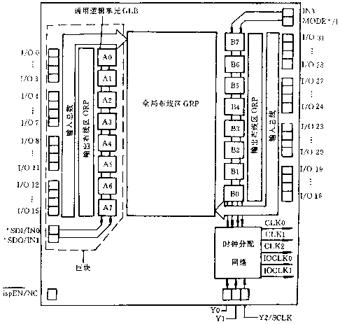
在系统编程技术Ⅸ

Slide 76
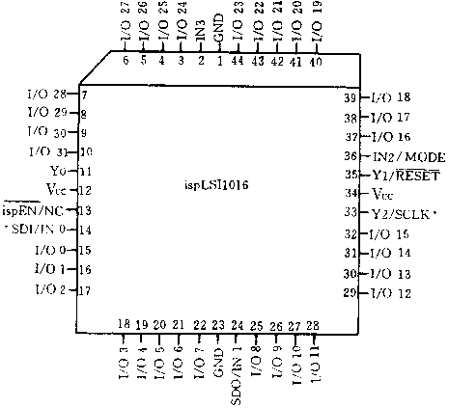
在系统编程技术Ⅹ

Slide 77
8.3.2 ISP逻辑器件
从上图可知，该器件由两个巨块、一个全局布线区和一个时钟分配网络构成。其中每个巨块包括：8个通用逻辑单元GLB，16个I/O单元，两只专用输入引脚(IN0，IN1或IN2，IN3)，一个输出布线区ORP及16位输入(通过I/O单元以后)总线。图中，A0~A7及B0~B7是16个相同的通用逻辑块GLB，器件型号ispLSI1016中的“16”表示器件含有16个GLB。下面对各主要功能块进行简单介绍。
(1)全局布线区GRP
全局布线区GRP位于两个巨块之间。除了经过各个I/O单元的输人信号由16位输入总线送至GRP之外，各GLB的输出在送往输出布线区的同时也送往GRP。GRP用许许多多的EECMOS单元实现上述信号和各个GLB输入之间的灵活互连，将所有片内逻辑联系在一起，供设计者使用，设计者可以根据需要方便地实现各种复杂的逻辑功能。

Slide 78
8.3.2 ISP逻辑器件
(2)通用逻辑块GLB
通用逻辑块GLB是ispLSI器件最基本的逻辑单元，它由与阵列、乘积项共享阵列、输出逻辑宏单元和控制逻辑电路组成。其逻辑结构如下图所示。由图可知，ispLSI1016的与阵列有18个输入，其中16个来自全局布线区GRP，2个为专用输入(被同一巨块内的8个GLB共用)。18个输入经过输入缓冲器后形成18个输入信号的原信号和非信号，送至20个与门的输入端，其中，含有18x2x20个EECMOS单元，这些构成了GLB中的可编程与阵列，通过编程可形成20个与项(又称乘积项PT)。20个与项PT0~PT19被分组送到4个或门的输入端，对4个或门的输出进行可编程“线或”后，再送到输出逻辑宏单元中的可重构触发器。该部分被称为乘积项共享阵列。
输出宏单元中有4个可重构触发器，由4个数据选择器MUX分别选择GLB的4个输出03~00为组合输出或者寄存器输出。组合电路可有“与或”和“异或”两种方式，触发器也可组态为D、T、JK等形式。

Slide 79
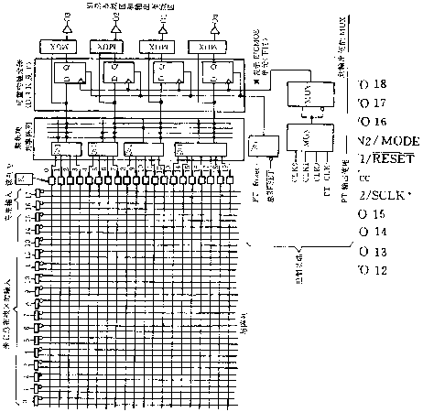
在系统编程技术13

Slide 80
8.3.2 ISP逻辑器件
输出宏单元中4个触发器的时钟是连在一起的，因此，同一GLB中的触发器必须同步工作。但是通过控制逻辑可使触发器的时钟是全局时钟CLK0~CLK3，也可以是片内与项产生的与项时钟PT CLK，且时钟的极性也是可选的。从而使不同GLB中的触发器可以使用不同的时钟。同样，4个触发器的复位信号是相连的，但复位信号是可选的，这就使得同一GLB中的4个触发器只能同时复位，而各GLB中的触发器则可以不同时复位。

Slide 81
8.3.2 ISP逻辑器件
(3)输出布线区ORP
输出布线区ORP是介于GLB和输入输出单元IOC之间的可编程互连阵列，可编程连接关系如下图。阵列的输入是8个GLB的32个输出端，阵列有16个输出端，分别与该侧的16个IOC相连。通过对ORP编程，可以将任何一个GLB的输出灵活地送到16个IOC中的任何一个(每个GLB有4个输出，每个输出通往4个IOC中的一个)。显然，这种结构的最大特点是GLB与IOC之间没有一一对应的关系，因而可将对GLB的编程和对外部引脚的连接分开进行，从而可以在不改变外部引脚排列的情况下，修改芯片内部的逻辑设计。为了减少传输延迟，提高工作速度，每个GLB的4个输出中有两个输出可以跨过ORP直接通向固定的IOC，这种方式称为旁路连接。旁路连接方式如图所示。 在ORP旁边还有16条通向GRP的总线。IOC可以使用它，GLB的输出也可以通过ORP使用它。

Slide 82
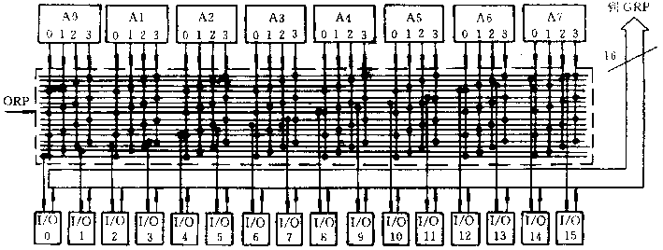
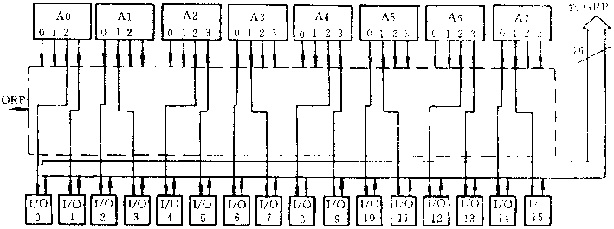
在系统编程技术16

Slide 83
8.3.2 ISP逻辑器件
(4)输入输出单元IOC
输入输出单元IOC用于将输入信号、输出信号或输入输出双向信号与具体的I/O管脚相连接形成输入、输出、三态输出的双向I/0口，具体由控制输出三态缓冲器使能端的MUX来选择。IOC工作于输入状态时，包括有输入缓冲、锁存输入及寄存器输入；IOC工作于输出状态度时，包括有输出缓冲、反向输出缓冲及三态输出缓冲；lOC工作于双向状态时，则有双向I/O及带有寄存器的双向I/O。各种I/O组态与GLB组态相组合，可构成几十种电路方式。
(5)巨块的输出使能控制电路
巨块是GLB、ORP及IOC等的总称。巨块内8个GLB中的与项PT19都能用作输出使能控制。8个PT19接到一个8选1输出使能数据选择器OEMUX的数据输入端，通过对三个选择输入的“熔丝”值编程，可选择其中一个PT19作为巨块内16个IOC的公共输出使能控制信号。该方法的优点是避免了每个需要三态输出的GLB皆要产生OE信号，从而有可能正好利用某个不用作逻辑项的PT19作为巨块的公共OE，而让其他7个PT19作逻辑项使用。

Slide 84
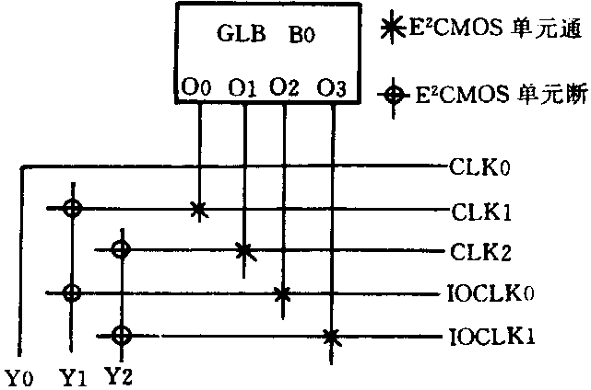
8.3.2 ISP逻辑器件
(6)时钟分配网络
ispLSI1016的时钟分配网络如图8．43所示。GLB B0的4个输出00~03能分别作为CLK1，CLK2，IOCLK0及IOCLK1时钟，这4个时钟是用户定义的内部时钟，CLK0是外部时钟。

Slide 85
8.3.3ISP器件的开发软件与设计流程
1．ISP器件的开发软件
目前，常用的ISP器件开发软件有PDS软件，Synario软件，ISP Synario System软件等。
(1)PDS软件
PDS是设计工具软件，它向用户提供基于PC机的设计输入与器件之间的映射关系。该软件可以单独使用，也可以和ABEL、ViewLogic、Synario等工具软件配合作用。
利用PDS进行设计时可以采用逻辑描述方式或宏方式，为了简化设计过程，应尽量使用宏方式。逻辑描述方式是最基本的也是最低一级(门、触发器级)的方式。而宏(MACRO)是一组预先编好，存放在库中的逻辑方程，每个宏器件代表一个逻辑模块，在设计中可作为逻辑器件调用。宏可分为标准宏和用户宏，它们存于不同的库中。

Slide 86
8.3.3ISP器件的开发软件与设计流程
PDS有3种库：系统库、设计库和用户库。在系统库中存放了诸如计数器、寄存器、译码器、选择器和算术运算电路等各种标准宏200多个。设计库是建于某个设计文件中的临时库，它所保存的宏是该设计中用到的宏。用户宏是用户自建的宏，它们是一些使用者在设计中需要多次用到的非标准电路。用户宏存于用户库中，设计时再调入设计库，从而达到节省时间、简化设计过程的目的。
PDS的使用环境：硬件要求486以上机型，内存大于4MB；软件要求Windows 3．1和MS-DOS3．10软件一经启动，就按其程序安排自动安装。

Slide 87
8.3.3ISP器件的开发软件与设计流程
(2)SYNARIO软件
SYNARIO是美国Lattice公司和Data I/O公司合作开发的一种运行于PC机Windows环境下的通用电子设计工具软件。该软件继承和发扬了PLD器件开发软件ABEL的特点。它有一个包括各种常用逻辑器件和模块的较完善的宏库。设计中能进行逻辑图输入和ABEL硬件描述语言输入，并包括功能模拟显示和波形显示。此外，该软件还具有将多个ABEL设计文件编译成高密度PLD设计的能力，从而开拓出一条将多个低密度PLD设计升级成为高密度PLD设计的捷径。

Slide 88
8.3.3ISP器件的开发软件与设计流程
(3)ISP Synario System软件
ISP Synario System软件是一个基于SYNARIO的完整的在系统编程设计系统，它具有设计输入、编译、逻辑模拟等功能，支持ispLSI器件、ispGAL器件、ispGDS器件以及全系列GAL器件。该软件系统包括了SYNARIO的全部功能，同样有一个较为完善的宏库，库中的宏是用ABEL,语言编写的。调用宏通常采用逻辑图输入方式，即将这些宏做成电路符号，然后像逻辑元件那样画在 逻辑图中，并绘出它们之间的连线以及各个输入输出缓冲电路。此外，ISP Synario System采用混合输入方式，允许在同一器件的设计中同时采用逻辑图、逻辑方程、真值表和状态图输入，从而使设计输入十分方便。

Slide 89
8.3.3ISP器件的开发软件与设计流程
设计流程
利用ISP器件开发软件进行设计一般可以分为逻辑设计规划、设计输入、设计检验、布局布线、逻辑功能仿真、熔丝图生成和下载编程等步骤。下面以 ispLSI器件为例简单说明。
(1)逻辑设计规划
逻辑设计规划的目的是选择合适的ispLSI器件实现预定功能。进行设计规划时，首先定义I/O端口，以便考虑器件的I/O单元是否够用。然后进行任务划分，即将要求完成的设计任务分配到各个通用逻辑块GLB中。最后统出所需要的GLB数目和I/O单元数目，作为器件型号选择的依据。确定了I/O单元数和GLB数之后，便可选择合适的ispLSI器件。当所需的GLB和I/O单元数量不超过芯片所能提供资源的80％时，用上述软件布线和布局是非常方便的。

Slide 90
8.3.3ISP器件的开发软件与设计流程
如果使用ISP Synario System软件，每个宏或方程所占用的GLB是由软件自动布放的。若使用PDS软件则需设计者自行安排，即在编程前将所设计电路中的各个宏和方程合理地分配到各GLB单元。
(2)设计输入
所谓设计输入就是将设计者所设计的电路，按照开发软件要求的某种形式表达出来，并输入计算机中。ISP Synario System软件有逻辑图和硬件描述语言(HDL)两种输入方式。其中，语言输入又可分为逻辑方程、真值表和状态图；而PDS软件只有语言输入方式。两种开发软件中所用的语言都基于优秀的通用编程语言ABEL，两者存在很多相似之处，但编写方式不同。ISP Synario System是用一个或多个文件输入，源文件格式与ABEL源文件格式相同，而PDS源文件的格式没有统一，它是在其设计管理窗口上按GLB和IOC单元逐个地编写输入的。使用ABEL-HDL对逻辑电路进行描述时，应正确使用逻辑变量、逻辑常量、运算符、赋值符和器件的描述方法。描述一个逻辑电路的方式有逻辑方程、真值表和状态图，为了简化真值表和状态图，在电路描述时可用数组表示。

Slide 91
8.3.3ISP器件的开发软件与设计流程
(3)设计检验
在完成设计输入后，应对输人的文件进行检验。设计检验一般包括如下内容。
①语法检验：列出语法错误。
②设计规划检验：要求设计资源不超过GLB或IOC的限制，如输入、输出数等。
③逻辑最小化：简化所有逻辑方程或用户自建的宏，使耗费的资源达到最少。
④逻辑适配：确定最小化的逻辑能否与所安排的GLB或IOC适配，然后
将逻辑映射到相应的单元中并提供输入到熔丝图的程序。此外，也对用于布局布线的全局网表进行修正。
⑤全局设计规划检验：保证总的设计资源不超出器件资源或规划的限 制，并查出网络中是否有漏连或信号是否有双重来源等错误。检验结束后，设计者应根据检验结果中报告的问题修改设计方案。

Slide 92
8.3.3ISP器件的开发软件与设计流程
(4)布局布线
在设计检验通过后，便可进行布局布线。布局布线工作是由软件自动完成的，它能以最优方式对逻辑元件布局和准确地实现元件间的互连。布线后生成一个布线报告，提供关于单元输入、GLB平均输入和输出数、扇出数和复用信号，以及设计中GLB和lOC的使用情况等信息。
(5)逻辑模拟
逻辑模拟又称为逻辑功能仿真，它包括功能模拟和定时模拟。
PDS中没有模拟程序，需要用其他软件处理。ISP Synario System有自己的模拟程序，其模拟过程为：按软件要求建立模拟测试向量源文件、输入测试向量、编译测试向量文件、测试向量模拟和波形图显示。

Slide 93
8.3.3ISP器件的开发软件与设计流程
(6)熔丝图生成
熔丝图生成是设计过程的重要目标，生成JEDEC文件(熔丝图)。在生成 熔丝图过程中，凡设计中未使用的I/O端，皆被自动接上有源上拉电阻，这样处理有利于降低功耗和减少噪声。
(7)下载编程
下载编程就是将设计生成的熔丝图文件JEDEC装入ispLSI器件中。为使编程迅速和对多片ISP器件共用一条下载电缆编程，可使用ispCODE软件和 ISP菊花链下载软件IDCD。 实际编程时，开发软件在收到设计者发出的DOWNLOAD(下载)命令后，首先检查编程电缆是否接上，计算机与器件之间通信是否正常，然后执行编程操作，并对编程结果进行检验。检验通过后，器件便可在系统中运行。以上对常用的ISP器件开发软件及设计流程进行了简单介绍。对有关ISP器件的编程原理和开发软件的使用等请参考相关书籍。

